Slide 1
Теория большого взрыва
Работу выполнил студент группы М253кс
Семенова София
12. 05. 2024

Slide 2
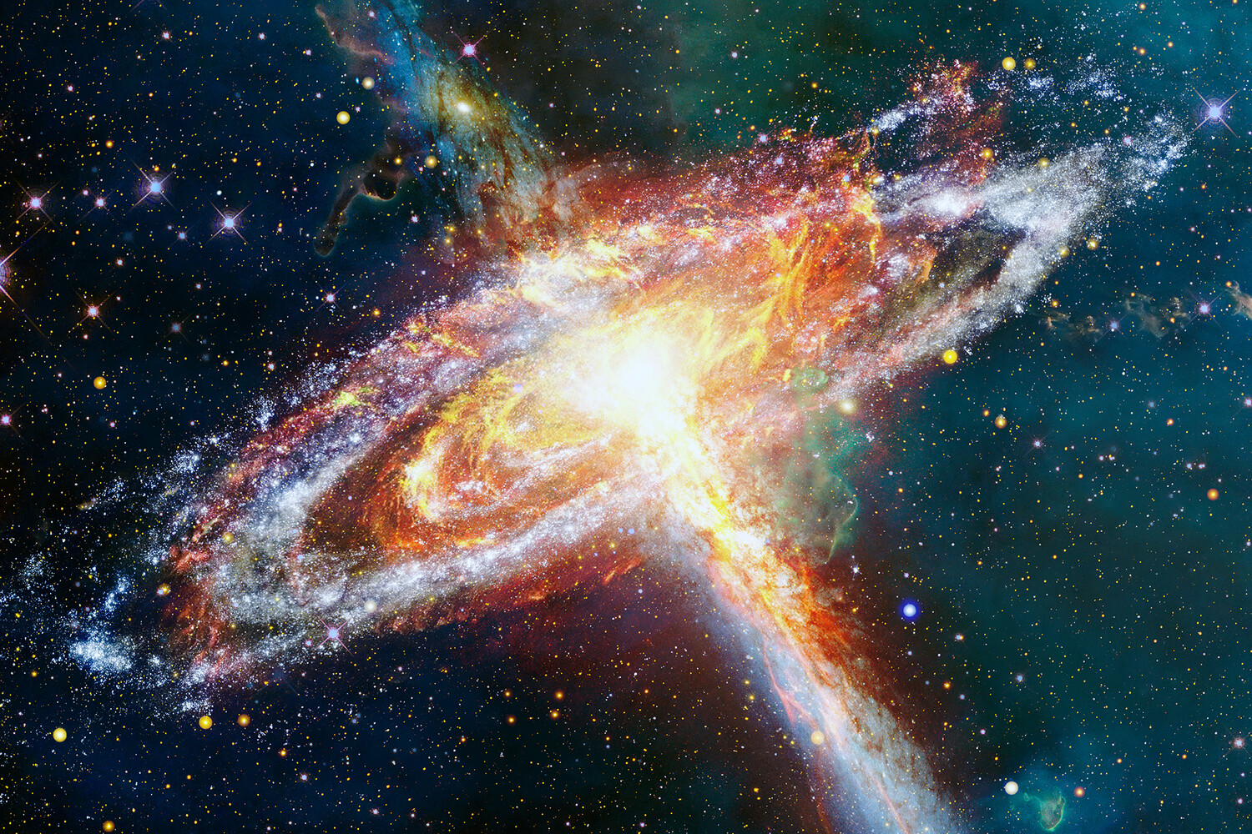
Теория большого взрыва
Теория Большого Взрыва утверждает, что вся физическая вселенная – материя, энергия и даже 4 измерения пространства и времени возникли из состояния бесконечных значений плотности, температуры и давления. Вселенная возникла из объема меньшего, чем точка и продолжает расширяться. Теория Большого Взрыва теперь общепринята, так как она объясняет оба наиболее значительных факта космологии: расширяющуюся Вселенную и существование космического фонового излучения.

Slide 3
Это событие произошло от 13 до 20 миллиардов лет назад. Можно воспользоваться известными законами физики и просчитать в обратном направлении все состояния, в которых находилась Вселенная, начиная с 10-43 секунд после Большого Взрыва.
В течение первого миллиона лет вещество и энергия во Вселенной сформировали непрозрачную плазму, иногда называемую первичным огненным шаром.
К концу этого периода расширение Вселенной заставило температуру опуститься ниже 3000 K, так что протоны и электроны смогли объединяться, образуя атомы водорода. На этой стадии Вселенная стала прозрачной для излучения. Плотность вещества теперь стала выше плотности излучения, хотя раньше ситуация была обратной, что и определяло скорость расширения Вселенной.
Фоновое микроволновое излучение - все, что осталось от сильно охлажденного излучения ранней Вселенной.

Slide 4
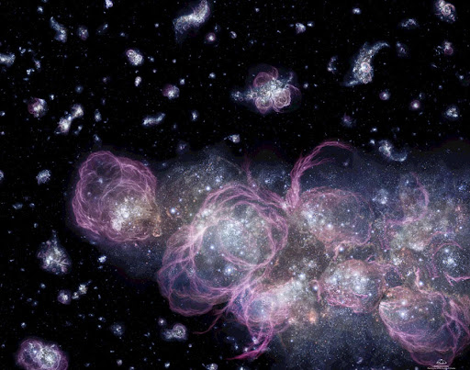
Начало звездообразования
Это изображение показывает предположение о том, как выглядела очень молодая вселенная (меньше чем 1 миллиард лет), когда начиналось формирование звезд, преобразовывая исходный водород в бесчисленные звезды.

Slide 5
Первые галактики
Первые галактики начали формироваться из первичных облаков водорода и гелия только через один или два миллиарда лет. Термин "Большой Взрыв" может применяться к любой модели расширяющейся Вселенной, которая в прошлом была горячей и плотной Большое Магелланово Облако - галактика, которая сопровождает нашу собственную. Она видима невооруженным взглядом как туманная, удлиненная область неба. Оно расположено на расстоянии в 160,000 световых лет и охватывает область в 20,000 световых лет. Его видимая часть - десятая часть Млечного пути

Slide 6
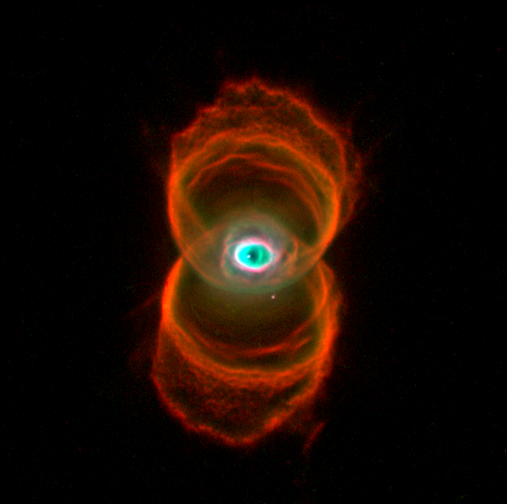
Туманность Песочных часов
Туманность Песочных часов - молодая планетарная туманность удаленная от нас приблизительно на 8000 световых лет. Изображение принималось в трех различных длинах волн, чтобы отразить газовый состав туманности. Азот показан красным цветом, водород - зеленым и вдвойне ионизированный кислород - синим. Точный процесс формирования пока неясен

Slide 7
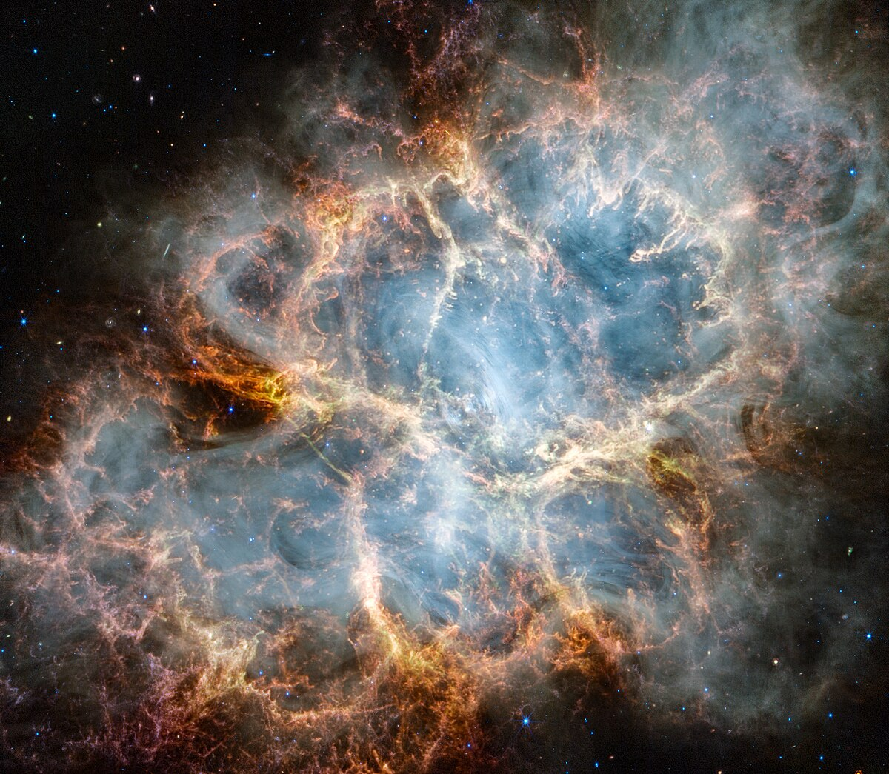
Туманность Краба
Туманность Краба является одним из наиболее интересных объектов в небе. Это - остатки огромного звездного взрыва. Она была отображена во всех длинах волны от радио до гамма-лучей. Центральная звезда - пульсар - быстро вращающаяся нейтронная звезда. Она вращается настолько быстро, что импульс замечен каждые 0.033 секунды. В оптических длинах волны эта центральная звезда имеет 16-ую величину и находится вне досягаемости всех кроме наиболее мощных телескопов

Slide 8
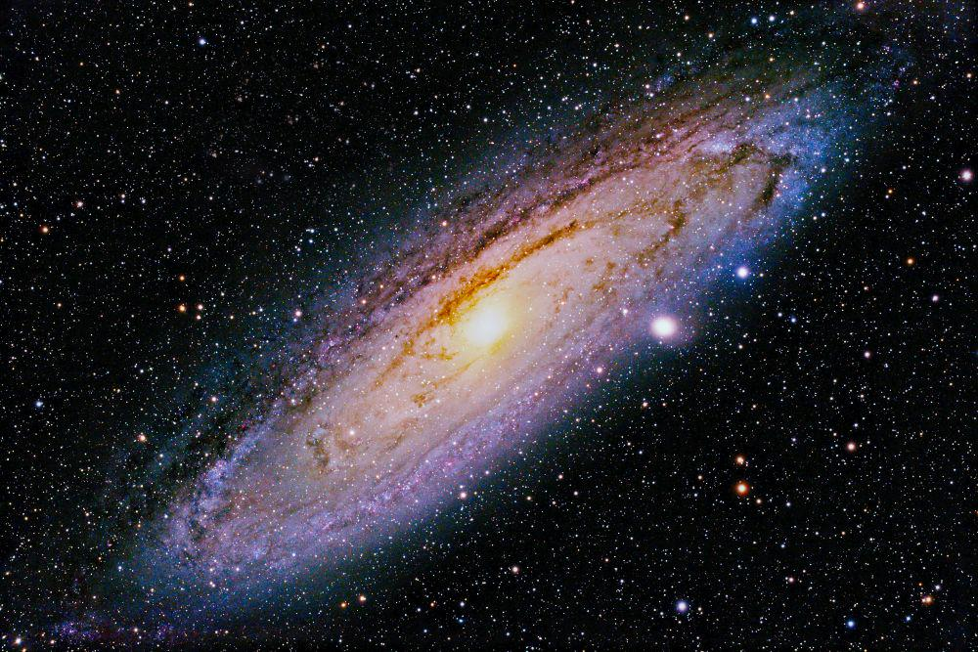
Млечный путь
Млечный Путь - это наша собственная галактика, видимая изнутри. Галактика представляет собой гигантскую звездную систему, состоящую приблизительно из 200 миллиардов звезд галактика Млечного пути - имеет приблизительно 100 000 световых лет в поперечнике и содержит более чем 100 миллиардов звезд. Галактика имеет форму линзы диаметром 80 тысяч световых лет и толщиной ~ 30 тысяч световых лет

Slide 9
Что было до большого взрыва
Согласно этой теории, всё наблюдаемое пространство расширяется. Но что же было в самом начале? Всё вещество в Космосе в какой-то начальный момент было сдавлено буквально в ничто - спрессовано в одну-единственную точку. Оно имело фантастически огромную плотность - её практически невозможно себе представить, она выражается числом, в котором после единицы стоят 96 нулей, - и столь же невообразимо высокую температуру. Астрономы назвали такое состояние сингулярностью.
В силу каких-то причин это удивительное равновесие было внезапно разрушено действием гравитационных сил - трудно даже вообразить, какими они должны были быть при бесконечно огромной плотности «первовещества"!

Slide 10
Загадки теории Большого взрыва
1.Как гласит теория большого взрыва, Вселенная возникла из точки с нулевым объемом и бесконечно высокими плотностью и температурой. Это состояние, называемое сингулярностью, не поддается математическому описанию.
2. Теория большого взрыва не может объяснить существование галактик. Современные версии космологических теорий предсказывают только появление однородного облака газа.
3. Проблема “недостающей массы”. Измеряя световую энергию, излучаемую Млечным Путем, можно приблизительно определить массу нашей галактики. Она равняется массе ста миллиардов Солнц. Однако, изучая закономерности взаимодействия того же Млечного Пути с близлежащей галактикой Андромеды, мы обнаружим, что наша галактика притягивается к ней так, как будто весит в десять раз больше

Slide 11
Спасибо за внимание!

